Slide 1
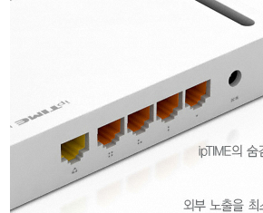
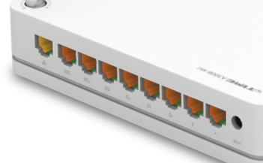
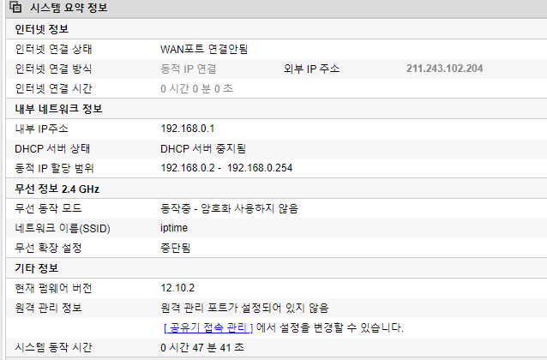
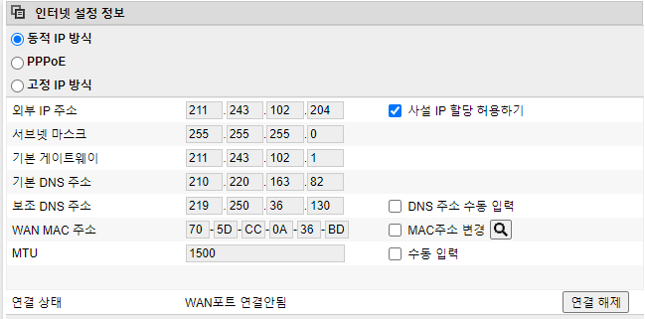
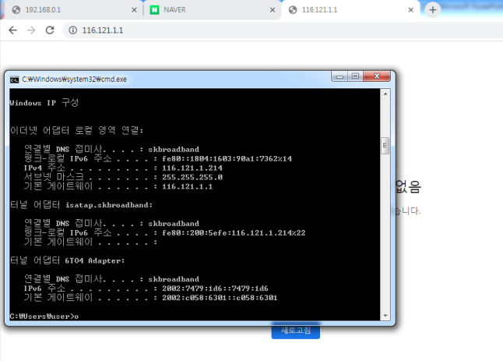
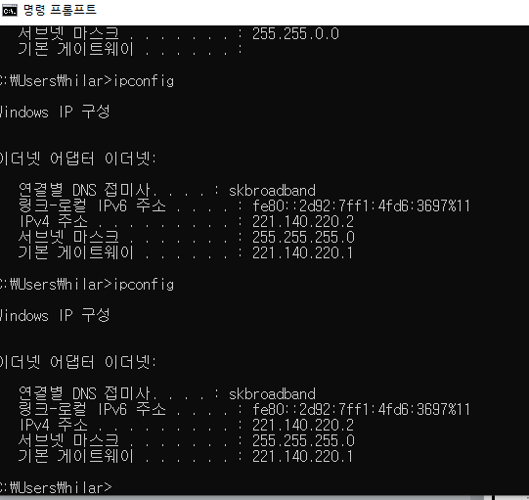
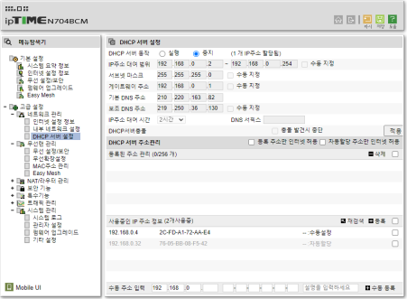
거실 벽
서재
RJ45
RJ45
RJ45
RJ45
SET TOP BOX
N704BCM : 192.168.0.1
(70-5D-CC-0A-36-BC)
A3008-MU: 192.168.0.200
(58-86-94-6E-1B-05)
NAS : 192.168.0.101
TV
DESKTOP:221.140.220.2
노트북

Slide 2
Q1. 서재 A3008-MU (192.168.0.200)접근 불가
WAN CABLE을 1번 PORT에 연결
Q2. 거실 N704BCM (192.168.0.1)접근 불가
WAN CABLE을 1번 PORT에 연결

